Slide 1
О выездах обучающихся в туристических и образовательных целях
Иванов Сергей Евгеньевич
Председатель Государственного комитета Республики Татарстан по туризму

Slide 2
4 элемента системы выездов детских групп
ПКМ РТ от 19.01.2018 №19
Рекомендованные туристические маршруты
Рекомендованные туроператоры
Рекомендованная форма договора

Slide 3
Нормативно-правовая база,
регулирующая выезды детских групп
ПКМ РТ от 19.01.2018 №19 «О межведомственном взаимодействии в единой системе межведомственного электронного документооборота Республики Татарстан по организации выездов групп детей»

Slide 4
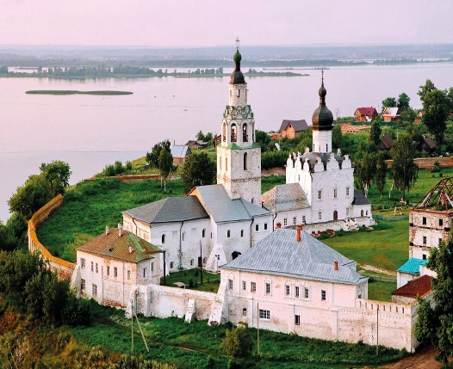
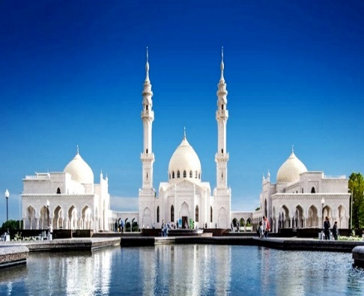
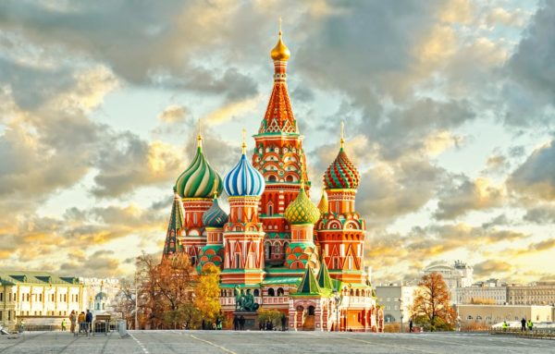
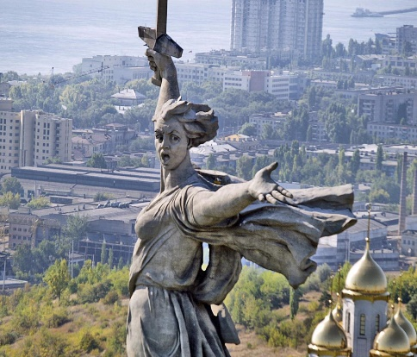
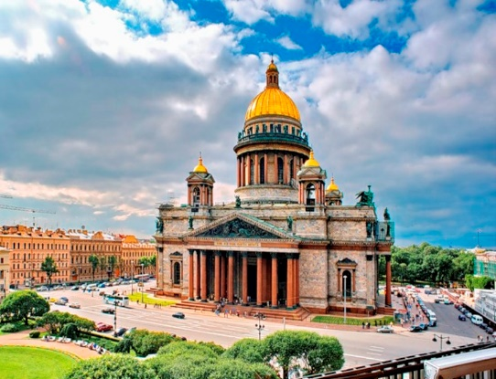
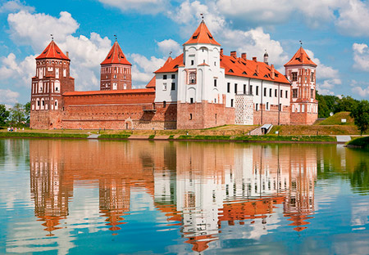
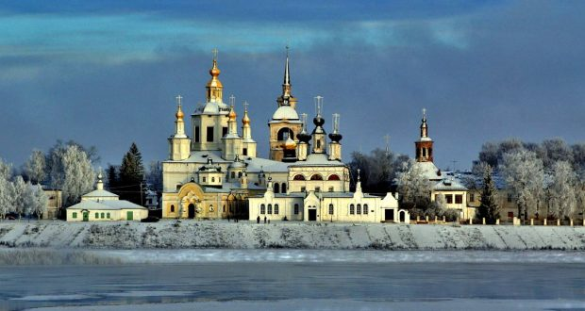
Рекомендованные туристские маршруты
1. Маршруты по Республике Татарстан 2. Волгоград 3. Москва 4. Санкт-Петербург 5. Великий Устюг 6. Белоруссия и т.д.

Slide 5
Список рекомендованных туроператоров по детскому туризму
Рекомендовано 15 туроператоров по детскому туризму
Критерии отбора:
- опыт работы на рынке более 3-х лет;
- членство в Ассоциации туристских агентств Республики Татарстан;
- наличие сведений о компании в Едином федеральном реестре туроператоров

Slide 6
Рекомендованная единая форма договора
3 стороны договора:
Школа – своевременное согласование документов на выезд Родительский комитет – своевременная оплата тура Туристическая компания – обеспечение качества услуг и безопасности жизни и здоровья детей

Slide 7
Межрегиональный образовательный туристский маршрут «Вагон знаний»

Slide 8
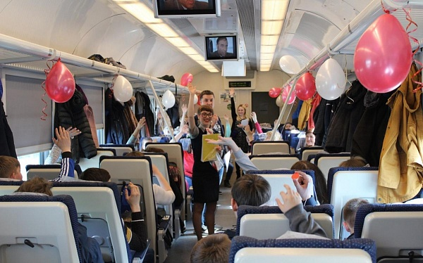
«ВАГОН ЗНАНИЙ»
Концепция проекта - проведение уроков вне стен школы в формате путешествия

Slide 9
Функции участников проекта
Министерство образования и науки Республики Татарстан
Государственный комитет Республики Татарстан по туризму
Туроператоры
Согласовывает образовательную часть тура
Обеспечивает высокий уровень сервиса в принимающем регионе
Совместно с причастными ведомствами создают
программу, адаптированную под темы уроков и обеспечивают экскурсионную составляющую

Slide 10
Проект «Вагон Знаний» на примере маршрута «Казань-Самара»
Самара
Поезд № 126
Поезд № 125
Казань
Казань
21²⁰
08⁴⁰
экскурсионная программа
20²⁶
06²⁰
Пятница
Суббота
Воскресенье
3 дня/2ночи

Slide 11
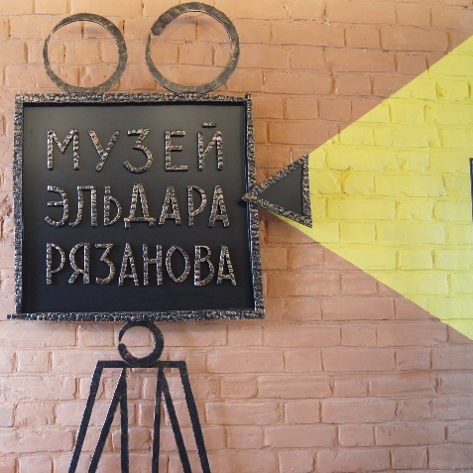
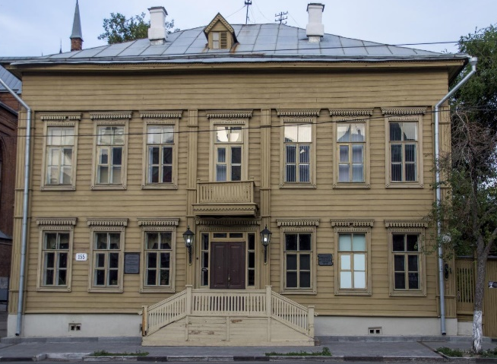
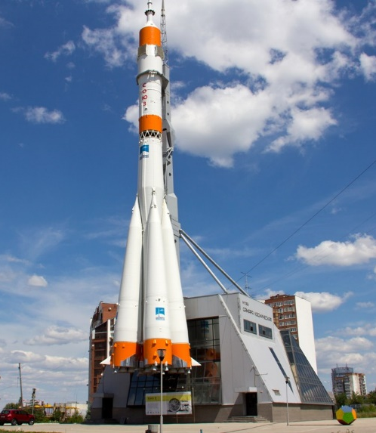
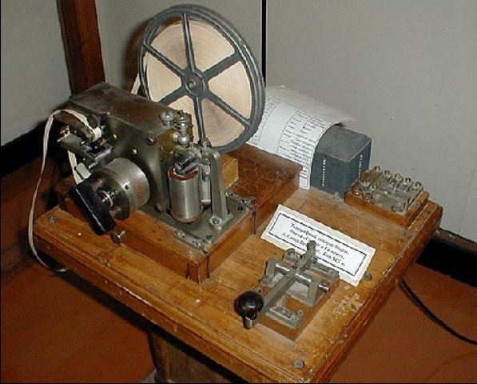
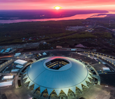
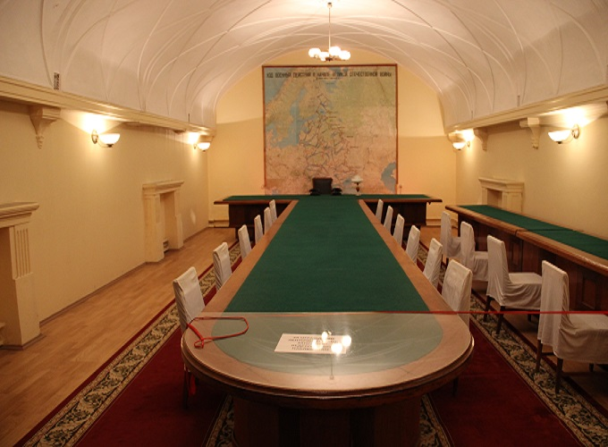
В рамках образовательной программы: 1. Урок литературы. Дети узнают о богатом литературном наследии Самары: посетят музей-усадьбу А.Н.Толстого и единственный в мире музея Эльдара Рязанова. 2. Урок астрономии. Посещение музея авиации и космонавтики Аэрокосмического Университета, музей «Самара Космическая», стадион «Самара Арена». Дети познакомятся с космическим прошлым и настоящим Самары, прикоснутся к уникальным экспонатам и побывают на самом «космическом» стадионе, построенном к Чемпионату мира по футболу. 3. Урок истории Посещение бункера Сталина, музея ФСБ, музейно-выставочный центр истории и развития пожарного дела. Дети познакомятся с самыми таинственными страницами истории Самары, узнают, что такое азбука Морзе и как отправить зашифрованное сообщение, примерят на себя роль радиста.

Slide 12
В стоимость тура входит:
Проезд в комфортабельном поезде № 125/126 Казань-Самара-Казань (плацкарт, новые вагоны с биотуалетом, проводники прошли аттестацию на сопровождение детских групп);
Транспортное обслуживание на комфортабельных автобусах, оформление поездки в ГИБДД;
Экскурсионное сопровождение;
Входные билеты;
Питание (завтрак, обед, ужин). Сухой паек в поезде (туда, обратно);
Сопровождение групп мед. работником;
Страховка.

Slide 13
Конкурс школьных рисунков и стихов
о Великом Болгаре и об острове-граде Свияжск
Кто может принять участие?
Сроки
Instagram-страница
Хештеги
Положение
Главный приз
Ученики 1 – 11 классов;
22.04.2019 до 09.09.2019
@bolgar_sviyazhsk
#рисуюБолгар #рисуюСвияжск
Сайт Госкомитета в разделе «Конкурсы»
Обзорная экскурсия для всего класса

Slide 14
Спасибо
за внимание!

